Slide 1


账户分析

Slide 2

行情风生水起
交易热火朝天
可是
我到底交易做得怎样？
收盘后，上哪复习？
谁来带我复盘？
今年比去年做得更好吗？

Slide 3
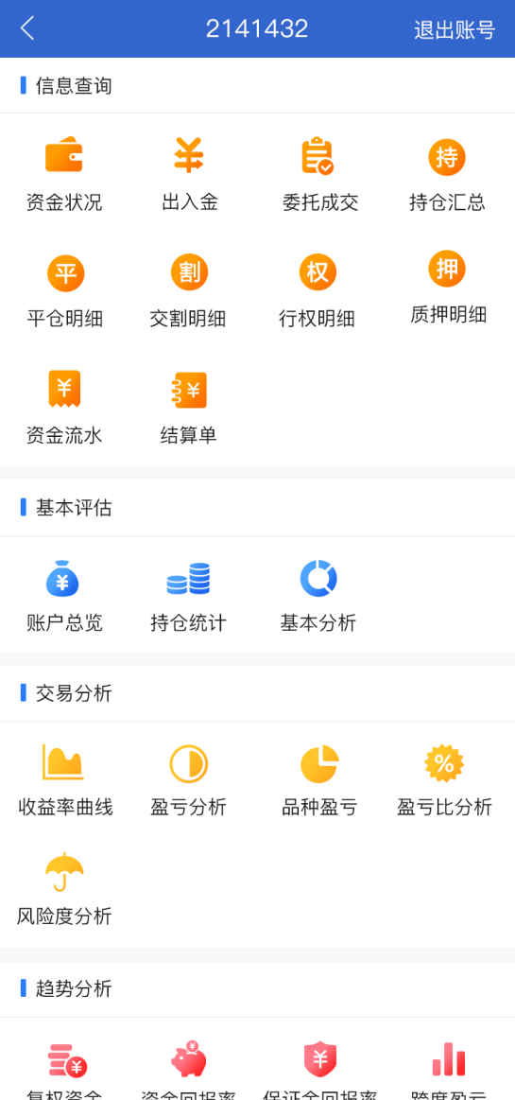
▌功能总览
包括基本信息查询、基本评估、交易分析、趋势分析，超全面信息查询，专业的分析工具——不同的工具组合，满足各类投资者的需求。
1、信息查询
3、交易分析
资金状况、出入金、委托成交、持仓汇总、平仓明细、交割明细、行权明细、质押明细、资金流水、结算单，各类交易相关数据尽在掌握。
收益率曲线、盈亏分析、品种盈亏、盈亏比分析、风险度分析
2、基本评估
4、趋势分析
账户总览、持仓统计、基本分析
复权资金、资金回报率、保证金回报率、跨度盈亏

Slide 4
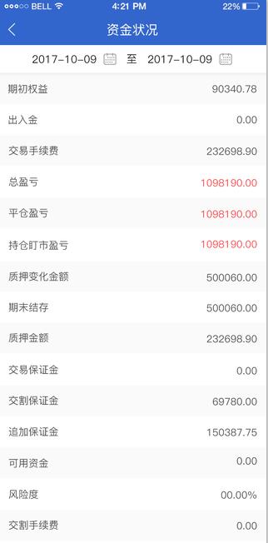
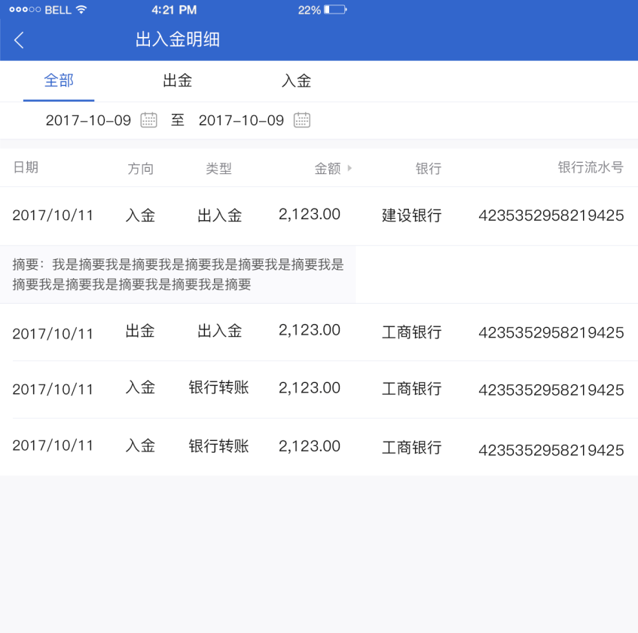
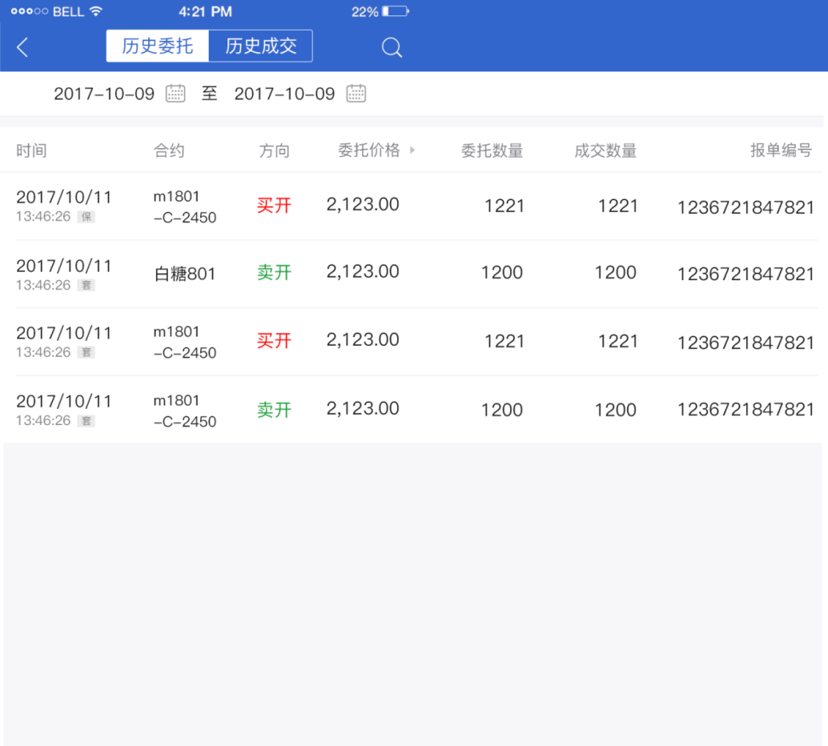
▌功能介绍—1、信息查询
资金以及历史成交情况查询
自定义时段查询
资金状况
出入金
委托成交
自定义区间内，投资者资金状况
（类似结算单的第一部分）
自定义区间内，出入金流水
自定义区间内，委托成交明细列表

Slide 5
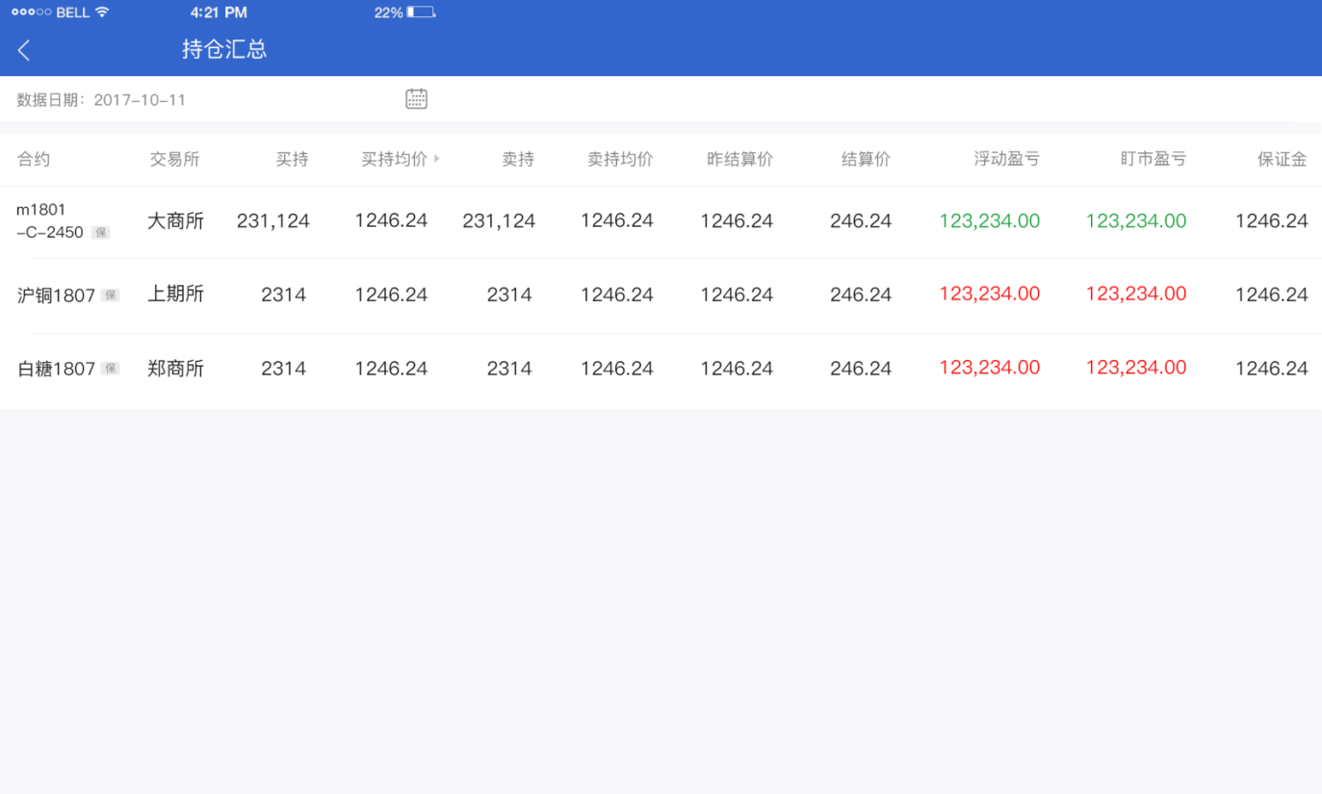
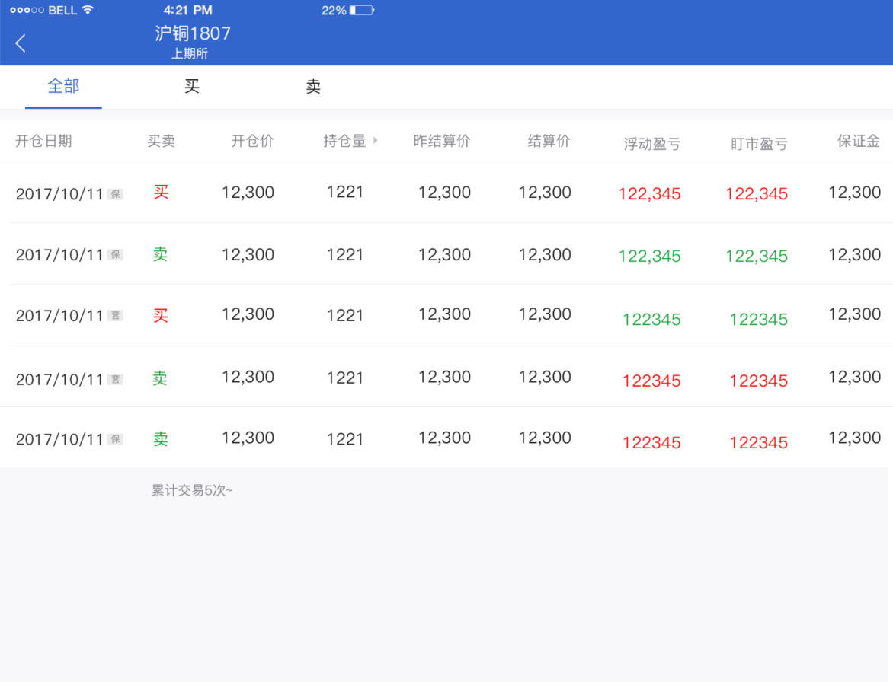
▌功能介绍—1、信息查询
持仓汇总及明细，满足各种场景下了解历史交易情况
持仓汇总
持仓明细
截止到自定义日期，投资者持仓情况列表
（交易信息详细展示）
点击持仓汇总某条记录，跳转到该合约的交易明细。

Slide 6
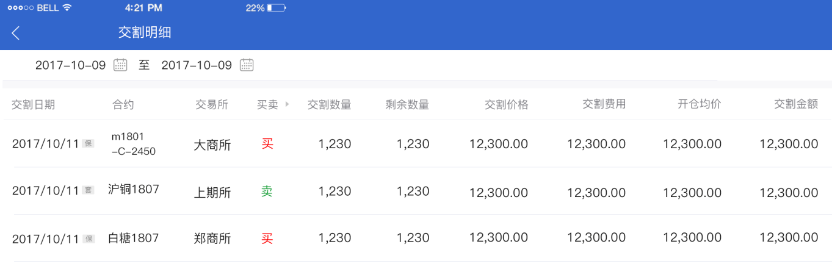
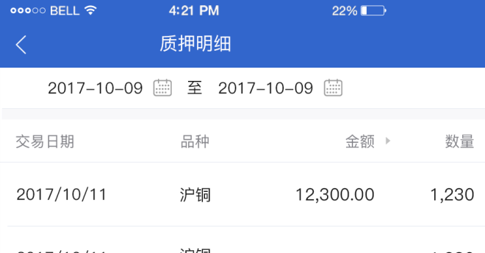
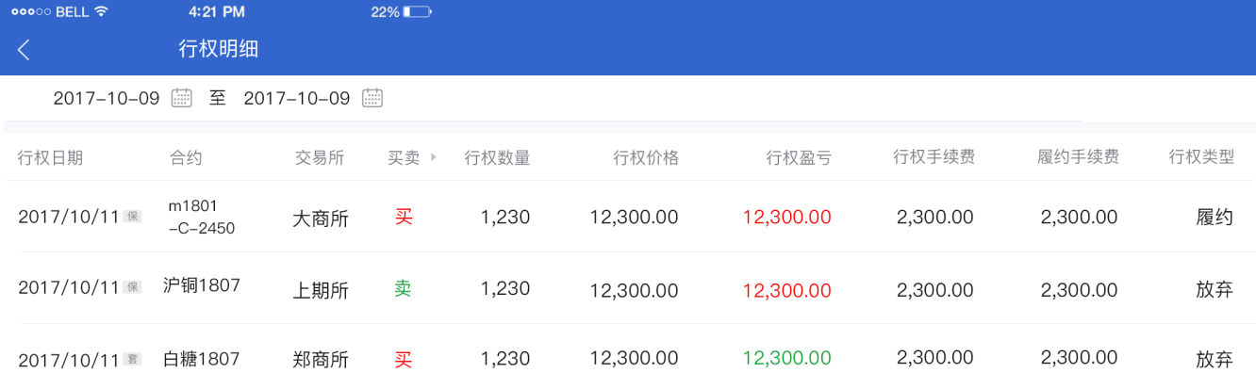
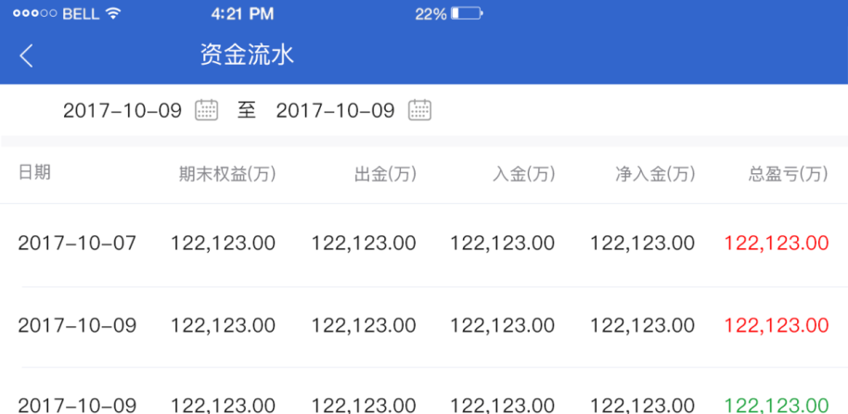
▌功能介绍—1、信息查询
交割明细、行权明细、质押明细、资金流水各类明细详尽查询
自定义时段查询
交割明细
质押明细
字段详尽
行权明细
资金流水

Slide 7
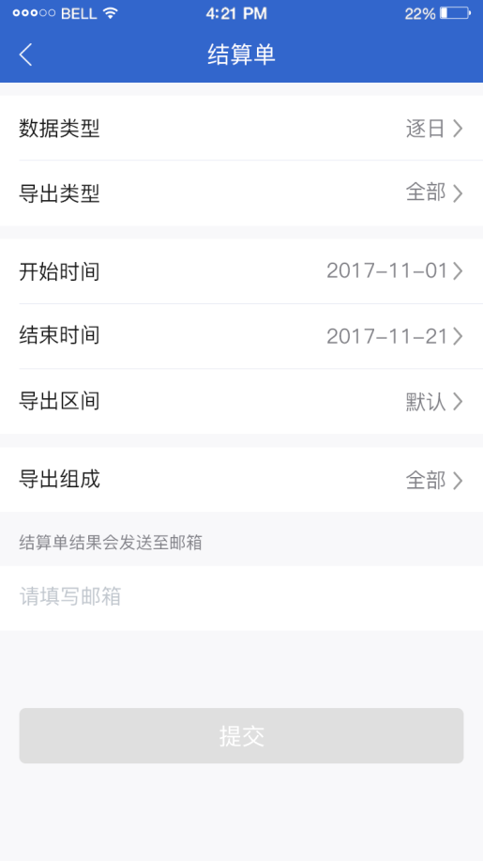
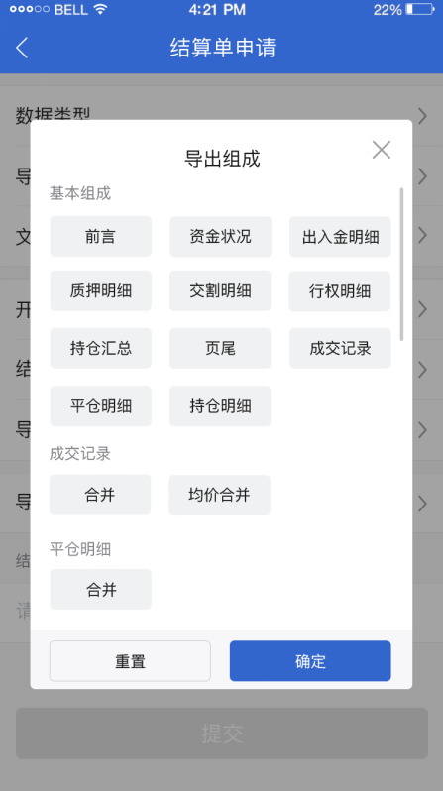

▌功能介绍—1、信息查询
自定义结算单组成—满足多种需求
自定义结算单内容
自由组合导出内容
投资者可以自定义参数，从前言、资金状况、出入金明细、质押明细、交割明细、行权明细、持仓汇总、成交记录、平仓明细、持仓明细、尾页等内容中选择需要的内容导出，然后发送至邮箱。

Slide 8
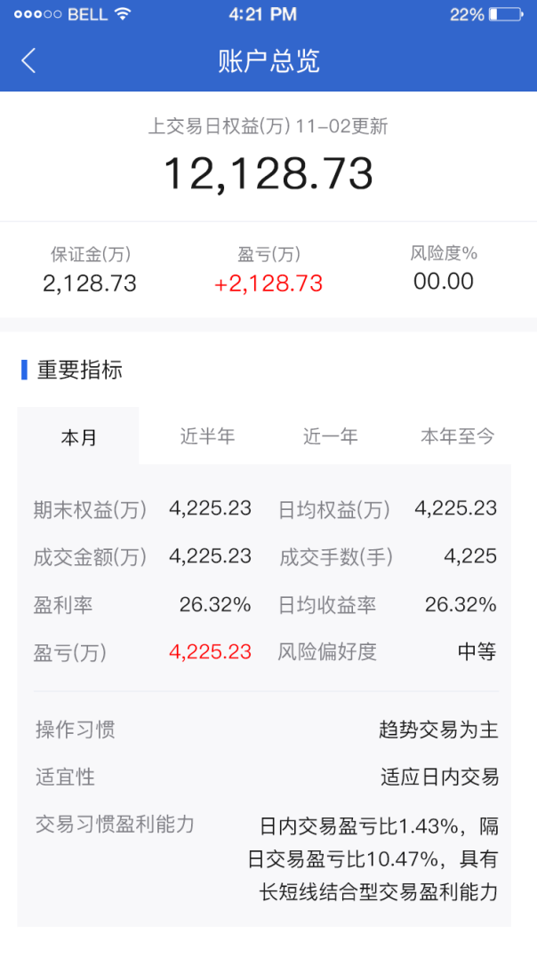
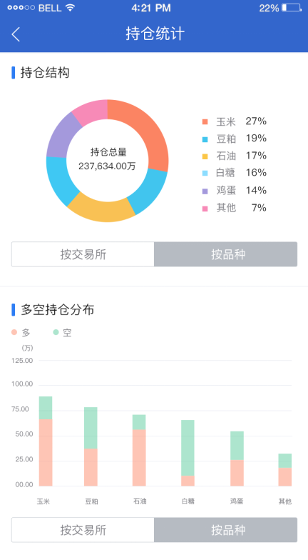


▌功能介绍—2、基本评估
数据至到T-1日
账户总览
持仓统计
满足用户非交易时间查询账户动态的需求
多维度持仓情况
满足多场景分析
用户随时随地登录交易系统查询自己账户情况，了解保证金、盈亏、风险度等期货交易数据，通过近期的重要指标判断是否调整交易策略。
投资者最新持仓情况，包括持仓结构、持仓多空分布。投资者可多角度了解持仓情况。

Slide 9
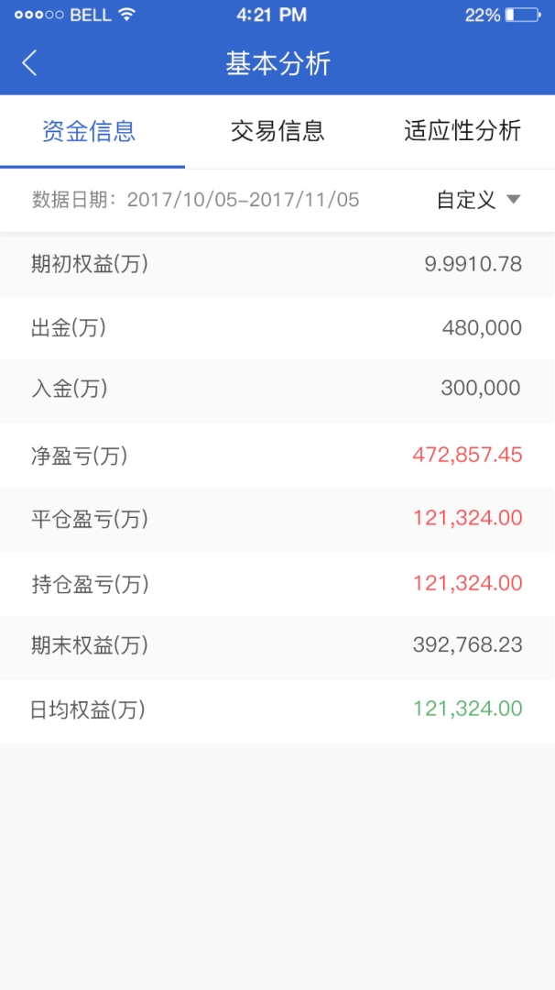
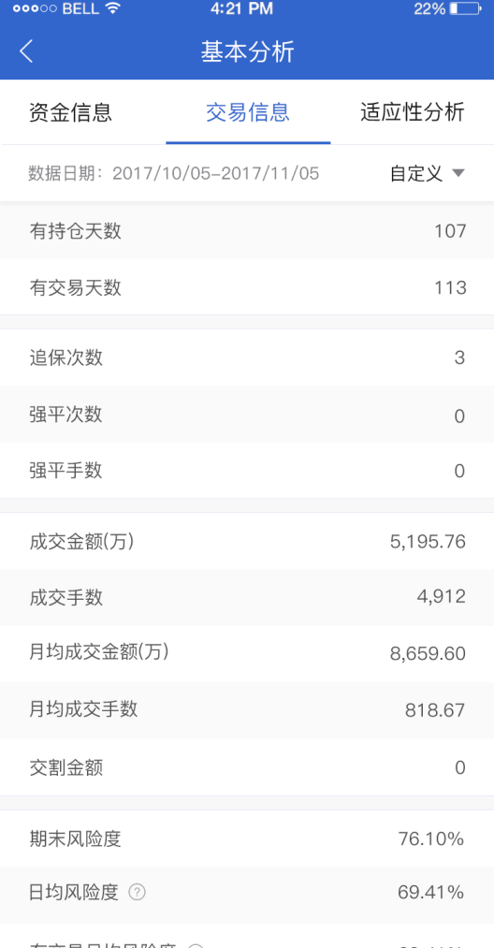
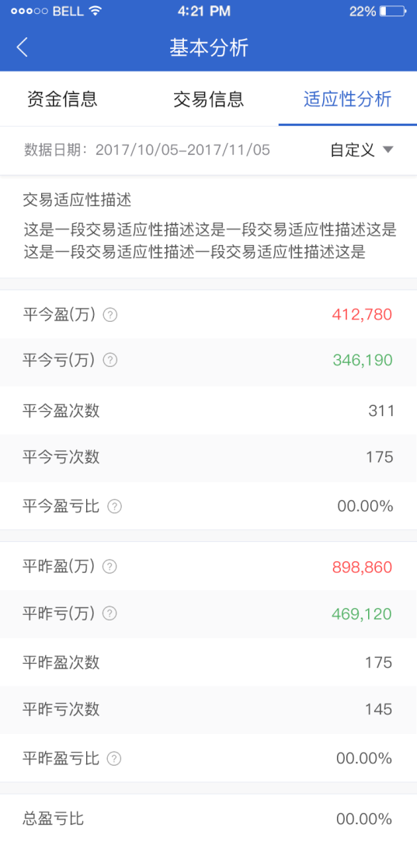
▌功能介绍—2、基本评估
数据至到T-1日
基本分析
基本面数据全方位
分析
投资者自定义时间范围内的交易指标，资金情况、交易情况、适应性分析。

Slide 10
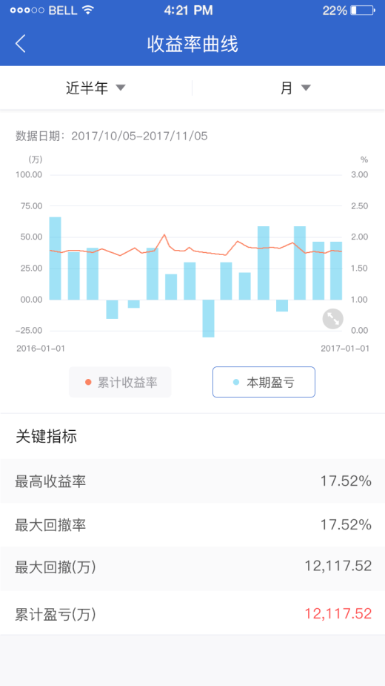
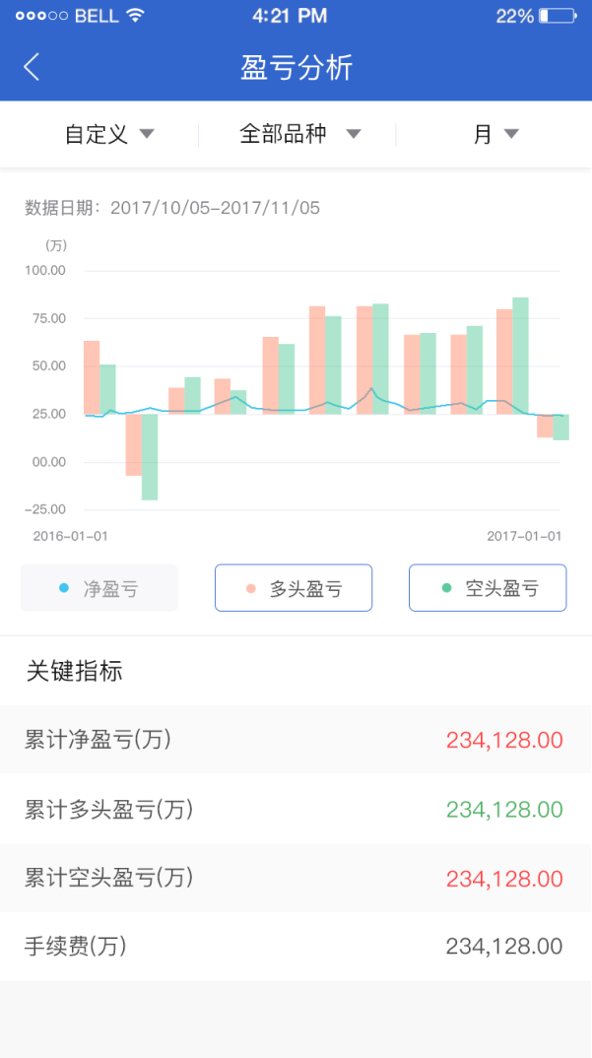
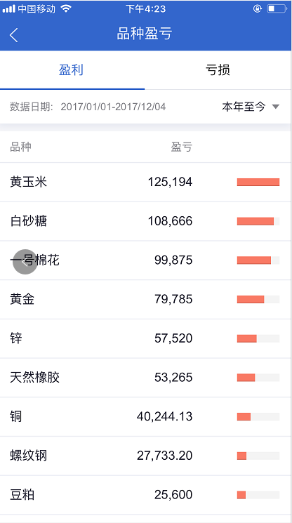
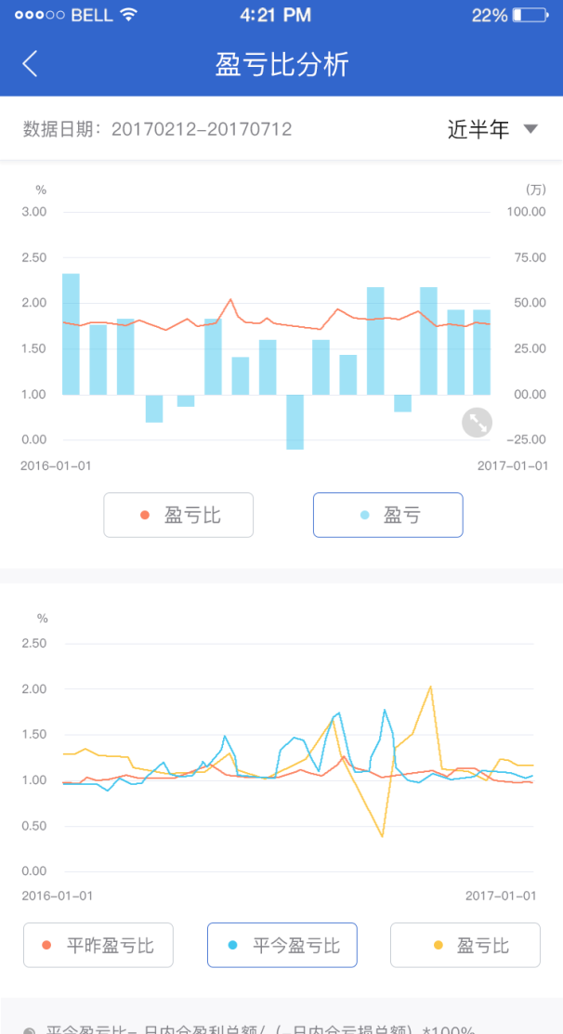
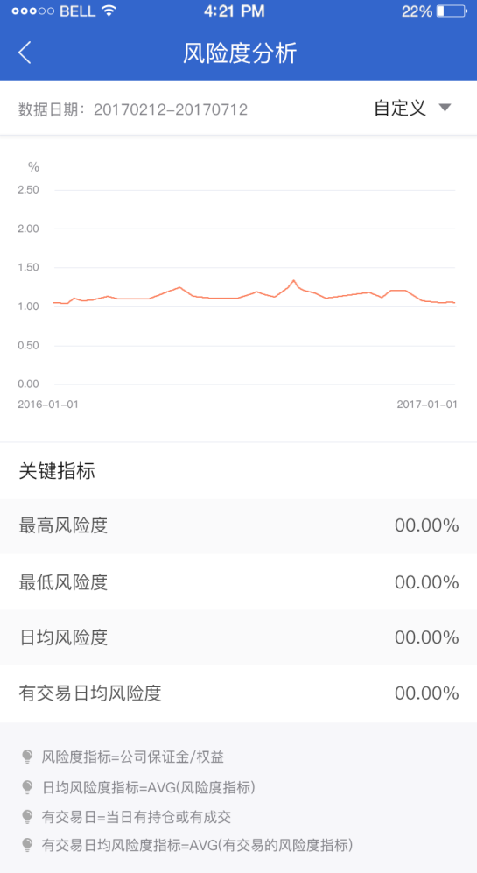

▌功能介绍—3、交易分析
投资者选择的时间范围内，统计盈亏情况与累计资金收益率、品种盈亏、盈亏比、风险度等
多角度呈现历史交易状况，投资者可全方位交易复盘分析

Slide 11
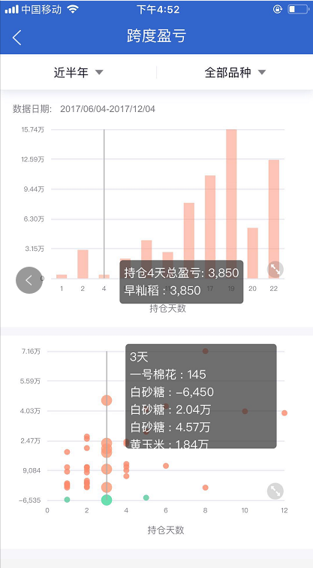
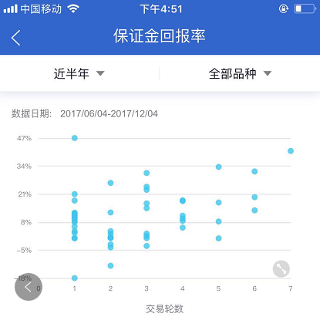
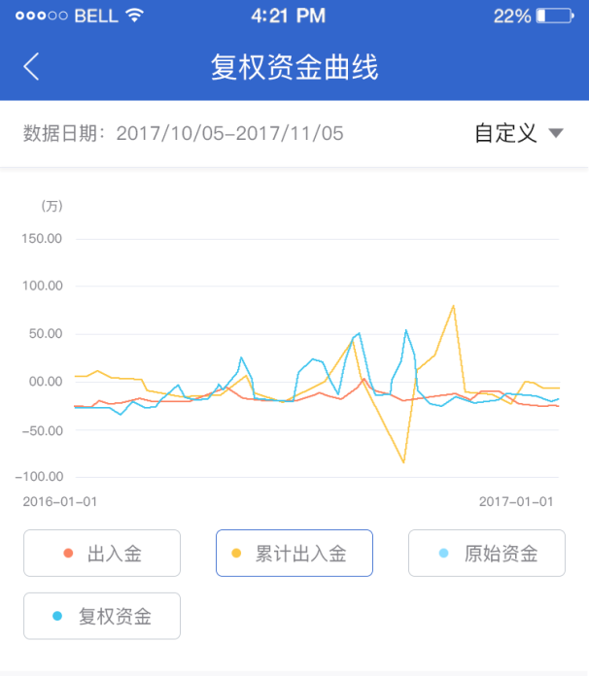
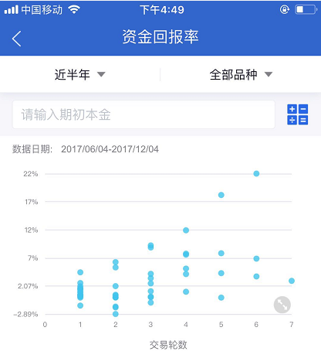
▌功能介绍—4、趋势分析
跨度盈亏、资金回报率、以及复权资金曲线便于用户进行资产分析，高效复盘账户表现，提高投资决策水平。

Slide 12
▌未来规划
简化分析、增加无需审核业务文件下载
期货投资者更多是从证券行业引流进入，我们后续参照证券账户分析，并且在证券基础上简化出
更加适合期货的账户分析。增加无需审核业务文件下载的功能。
功能概括
无需审核业务
销户证明自动生成下发
数据查询自动生成
······
区间收益金额、收益率展示（本月、近三月、近六月、自定义）
权益分析（收益率、收益走势、权益走势、权益变动）
盈亏日历（收益、收益率）
交易分析（收益金额、胜率）
交易品种分析（品种分布、品种胜率）

Slide 13
谢谢

